Slide 1

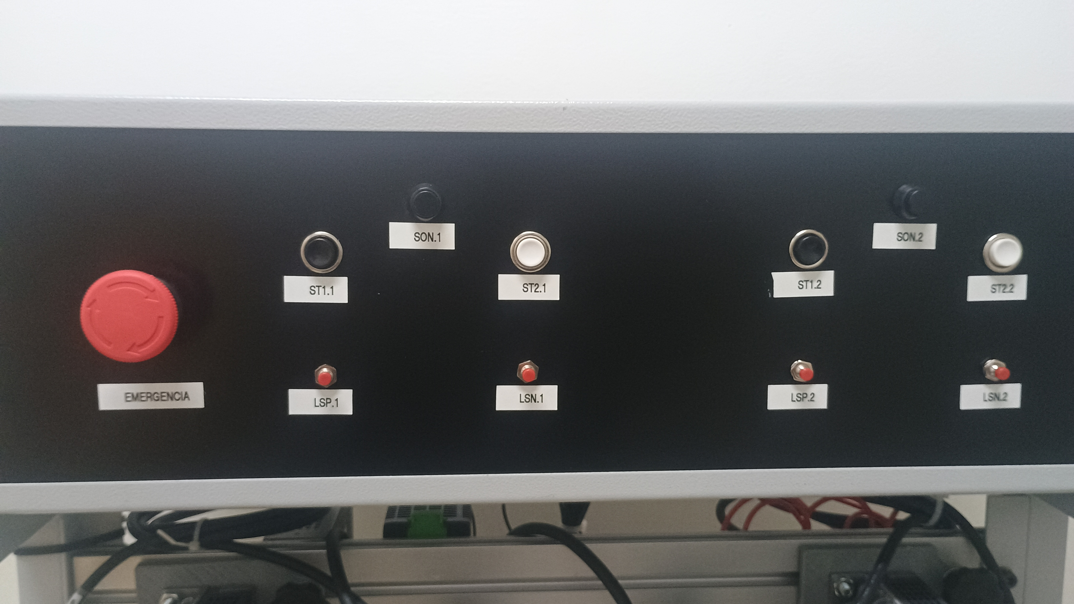
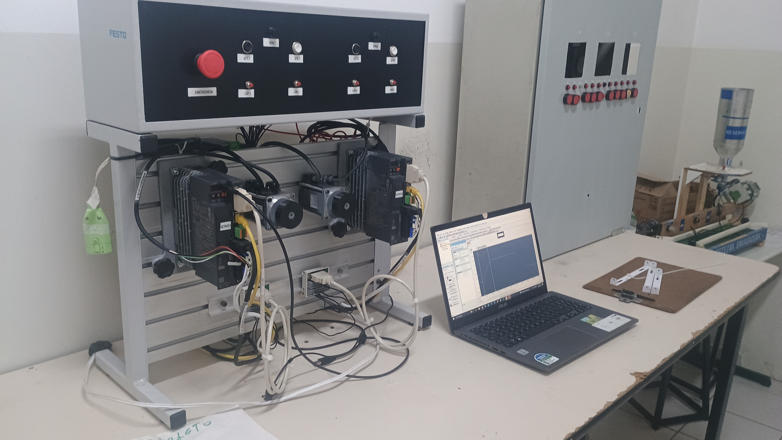
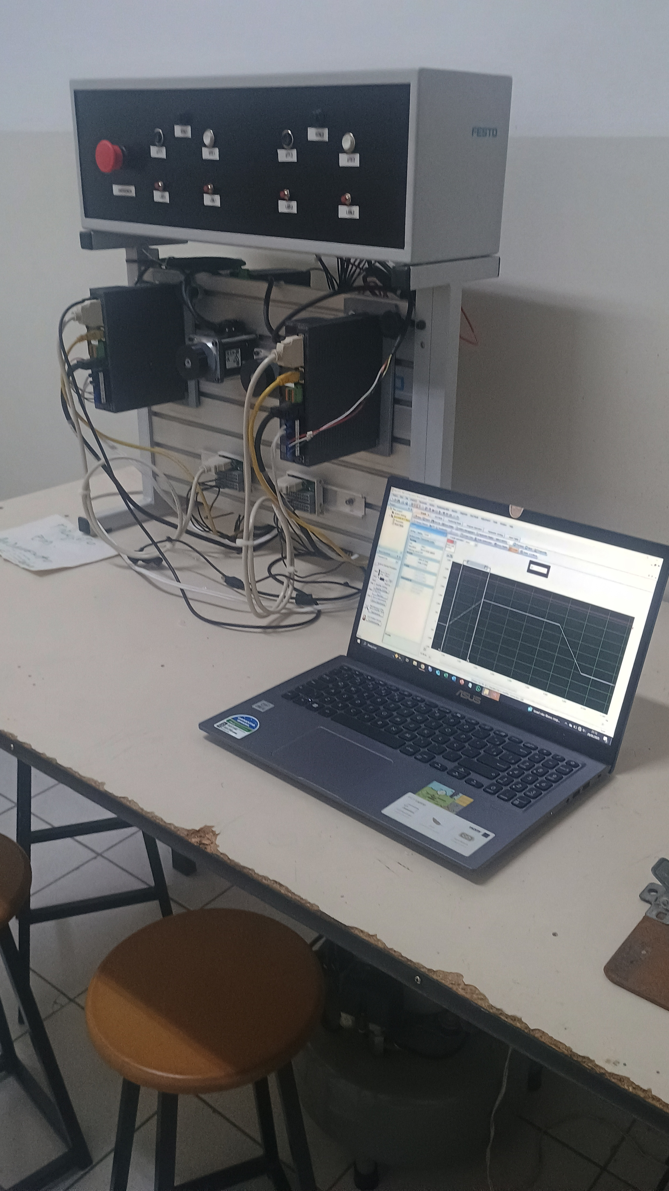
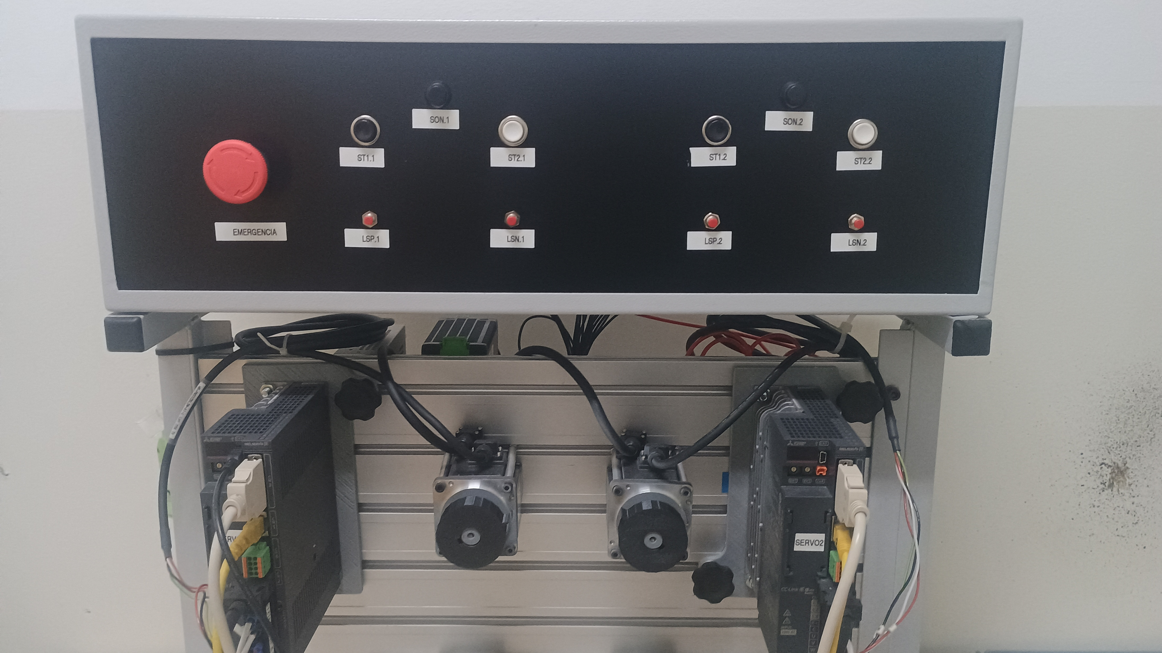

BANCADA DIDÁTICA PARA EXPERIÊNCIA COM SERVOMOTORES: GUIA DE EXPERIÊNCIAS
Kleber dos Santos Oliveira
Tiago Dalla Costa Meira
Marcos Henrique Sena de Oliveira
Gabriel Mendonça Pinto da Mota
ORIENTADOR: Prof. Me. Marcelo Griese
Objetivo:
Utilizar esta bancada para as aulas práticas, auxiliando o entendimento sobre servoacionamentos por meio de experimentos.
Giga de testes:
A bancada conta com dois servocontroladores e dois servomotores da Mitsubishi.
Controle:
Utilizamos o software proprietário da Mitsubishi MRConfigurator 2 para desenvolver os experimentos.
Automação Industrial 1º semestre de 2024

